Slide 1
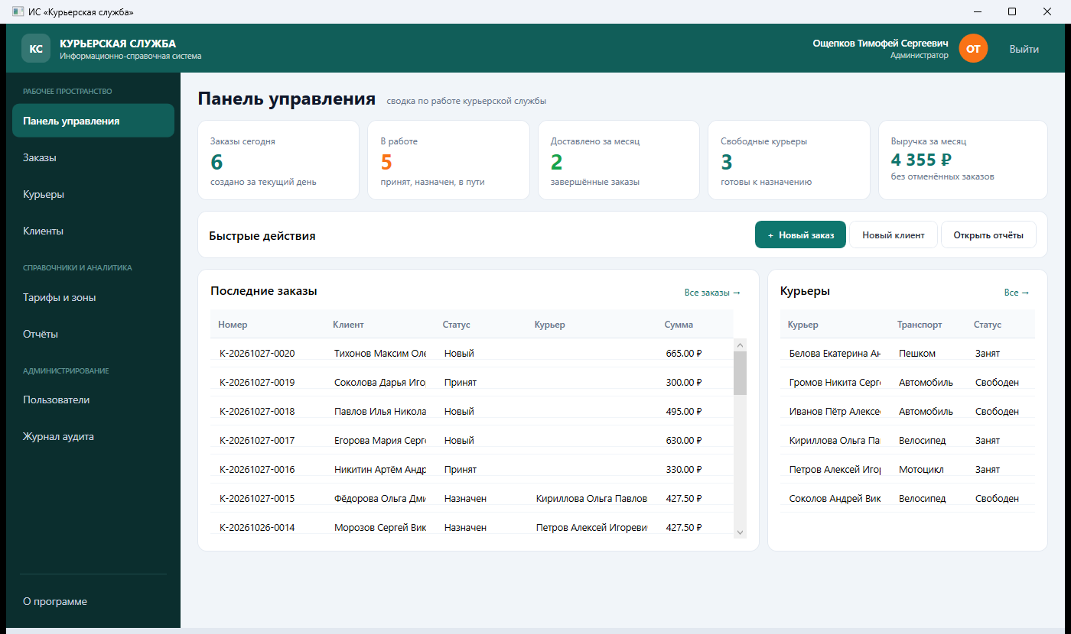
КС
ГПОУ ЯО «Ярославский градостроительный колледж»
КУРСОВОЙ ПРОЕКТ
Разработка информационно-справочной системы
«Курьерская служба»
МДК 05.02 «Разработка кода информационных систем»
Выполнил: студент группы ИС1-45
Ощепков Тимофей Сергеевич
Руководитель: ______________________
Ярославль · 2026
Notes:
Здравствуйте! Тема моего курсового проекта — разработка информационно-справочной системы «Курьерская служба». Работа выполнена по МДК 05.02, специальность 09.02.07. В проекте объединены WPF-приложение, база MS SQL Server и REST API.

Slide 2
Актуальность, цель и задачи
почему тема важна и что должно быть сделано
Актуальность
Цель работы
• рост электронной коммерции и объёма курьерских доставок;
• ручной учёт приводит к ошибкам, задержкам и потере статусов;
• нужна единая база клиентов, заказов, курьеров и тарифов;
• бизнесу требуется открытый API для сайта и мобильного приложения.
Разработать информационно-справочную систему «Курьерская служба» на MS SQL Server и WPF (C#) с REST API для интеграции с внешними приложениями.
Задачи
• проанализировать предметную область и аналоги;
• спроектировать БД и привести к 3НФ;
• разработать интерфейс для трёх ролей;
• реализовать REST API с JWT и Swagger;
• провести тестирование и оформить документацию.
Результат: 10 таблиц · 19 экранных форм · 20+ endpoint'ов · 10 автотестов
ИС «Курьерская служба» · 2026
2
Notes:
Актуальность связана с ростом доставок и ручными ошибками. Цель — создать систему, которая объединяет учёт заказов, курьеров, клиентов и тарифов, а также даёт открытый API для интеграции. Задачи: анализ, БД, интерфейс, API, тестирование.

Slide 3
Анализ предметной области и аналогов
роли, процессы и сравнение с десктопными решениями
Предметная область
Сравнение аналогов
Курьерская служба: приём, распределение и доставка заказов
Критерий | MeaSoft | 1С:TMS | Наша ИС
Десктоп | Да | Да | Да (WPF)
Стоимость | от 2000 ₽/мес | платформа + лицензии | бесплатно
Открытый API | ограниченно | требует настройки | JWT + Swagger
Внедрение | среднее | высокое | низкое
Отчёты | да | да | 5 отчётов
Малый бизнес | ограниченно | нет | да
Администратор
Менеджер
Курьер
+ внешние системы через REST API
• клиент → заказ → подбор тарифа;
• назначение свободного курьера;
• статусы: Новый → Принят → Назначен → В пути → Доставлен;
• отчёты по доставкам, загрузке и выручке.
Вывод: аналоги мощные, но дорогие и закрытые → наша система лёгкая, с открытым REST API и понятным интерфейсом.
ИС «Курьерская служба» · 2026
3
Notes:
В предметной области три роли: администратор, менеджер и курьер, плюс внешние системы через API. Аналоги MeaSoft и 1С:TMS мощные, но дорогие и сложные. Наша система проще, дешевле и имеет открытый API с JWT.

Slide 4
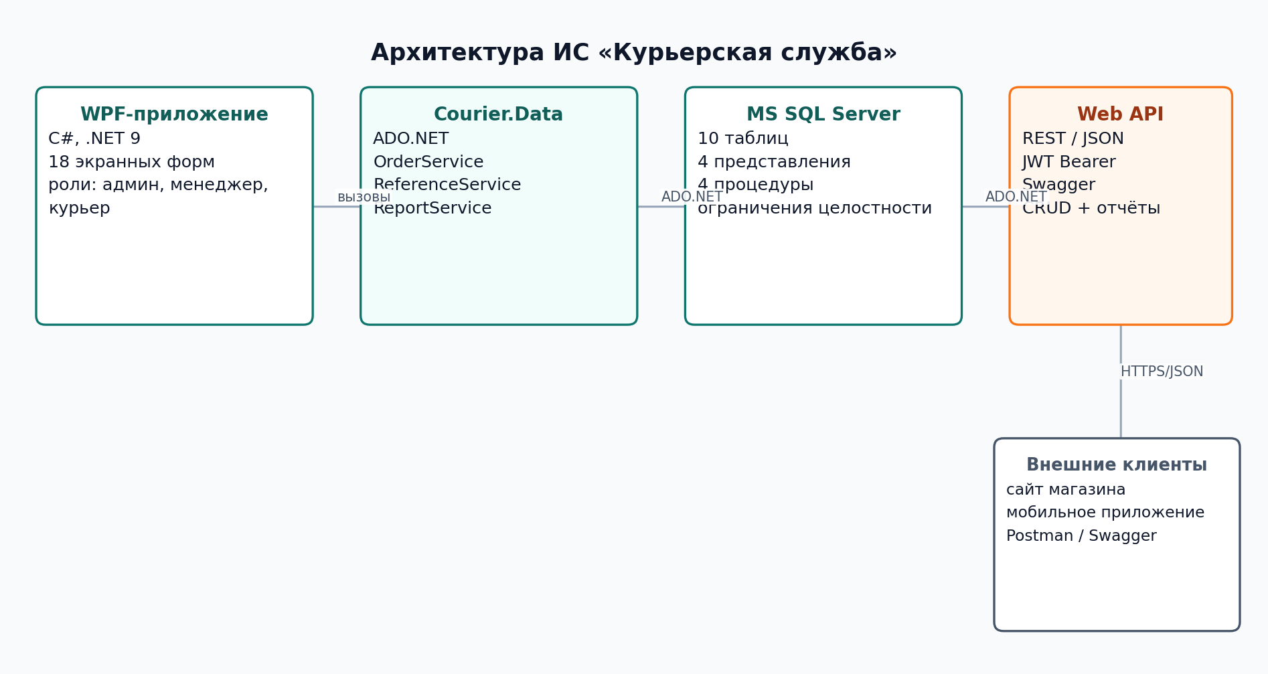
Архитектура информационной системы
WPF + общий слой данных + MS SQL Server + REST API
Компоненты
• WPF, C#, .NET 9, 19 форм;
• общий слой Courier.Data;
• ADO.NET / Microsoft.Data.SqlClient;
• MS SQL Server: 10 таблиц, 4 представления, 4 процедуры;
• ASP.NET Core Web API: JWT, Swagger;
• внешние клиенты: сайт, мобильное приложение.
WPF и API используют одну базу и общий слой данных — бизнес-логика не дублируется.
ИС «Курьерская служба» · 2026
4
Notes:
Архитектура трёхуровневая: клиент WPF, слой доступа к данным и SQL Server. API использует тот же слой данных. Это даёт единую бизнес-логику и одну базу для десктопа и внешних интеграций.

Slide 5
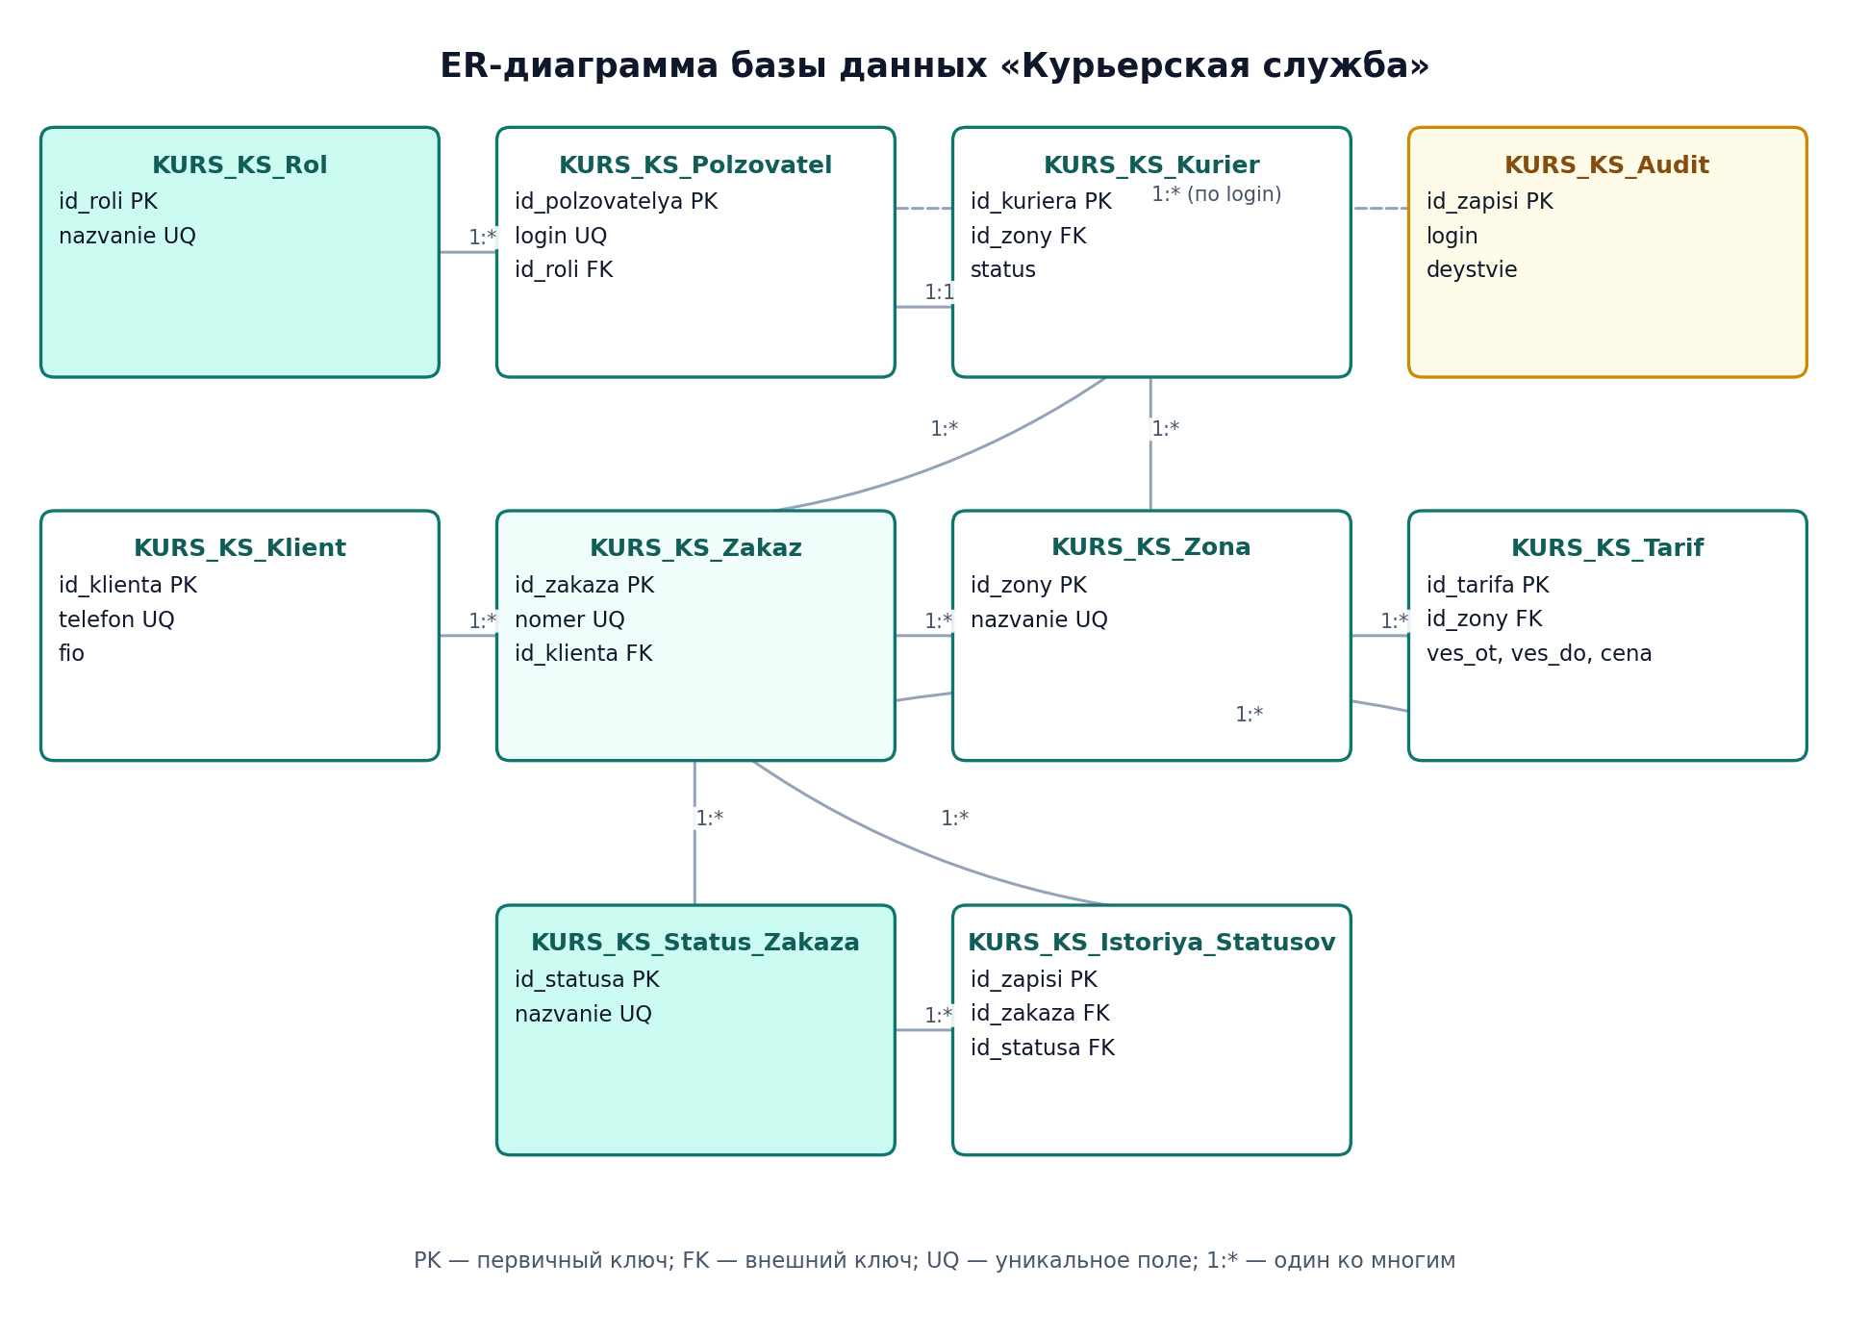
Структура базы данных
10 таблиц, третья нормальная форма, ограничения целостности
Ключевые решения
• 10 таблиц и справочники;
• 3НФ: атомарность, отсутствие частичных и транзитивных зависимостей;
• FK, UNIQUE, CHECK, индексы;
• 4 представления для отчётов;
• 4 хранимые процедуры;
• цена фиксируется в заказе.
Связи: клиент → заказы; зона → курьеры и тарифы; заказ → история статусов.
ИС «Курьерская служба» · 2026
5
Notes:
База данных состоит из 10 таблиц. Все таблицы приведены к третьей нормальной форме. Справочники вынесены отдельно, цена фиксируется в заказе. Созданы представления и хранимые процедуры для отчётов и операций.

Slide 6
Интерфейс: главное окно и роли
19 экранных форм, единая палитра и навигация по роли
Роли и доступ
Администратор
Заставка → вход → меню
19 форм, 5 ключевых экранов
Менеджер
Курьер
Цветовая палитра
Основной
Тёмный
Мятный
Акцент
Фон
Карточки
#0F766E
#115E59
#CCFBF1
#F97316
#F1F5F9
#FFFFFF
Segoe UI · 12–14 pt
Единый стиль: #0F766E · #CCFBF1 · #F97316
ИС «Курьерская служба» · 2026
6
Notes:
Интерфейс включает 19 форм. После заставки открывается вход, затем главное окно. Меню строится по роли: администратор видит всё, менеджер — заказы и справочники, курьер — только свои заказы. Палитра выдержана в бирюзовых тонах.

Slide 7
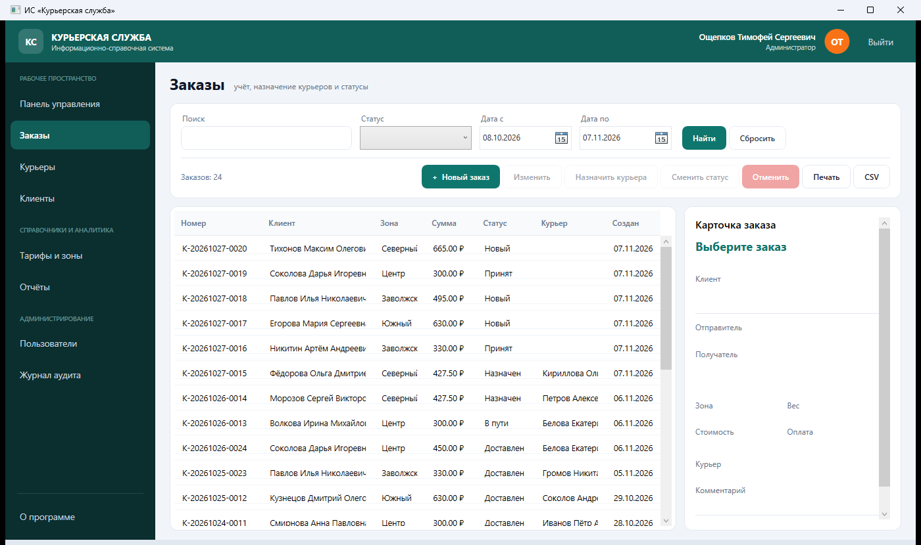
Интерфейс: заказы и назначение курьера
поиск, фильтры, автоматический тариф и жизненный цикл заказа
Жизненный цикл
Новый
Принят
Назначен
В пути
Доставлен
Отменён
• поиск по номеру, клиенту, телефону;
• фильтр по статусу и датам;
• тариф по зоне и весу;
• назначение только свободного курьера;
• печать и экспорт CSV.
ИС «Курьерская служба» · 2026
7
Notes:
Раздел «Заказы» — центральный. Есть поиск, фильтры, автоматический расчёт стоимости по зоне и весу. Курьер назначается только свободный, статус меняется по бизнес-процессу. Печать и экспорт CSV доступны из журнала.

Slide 8
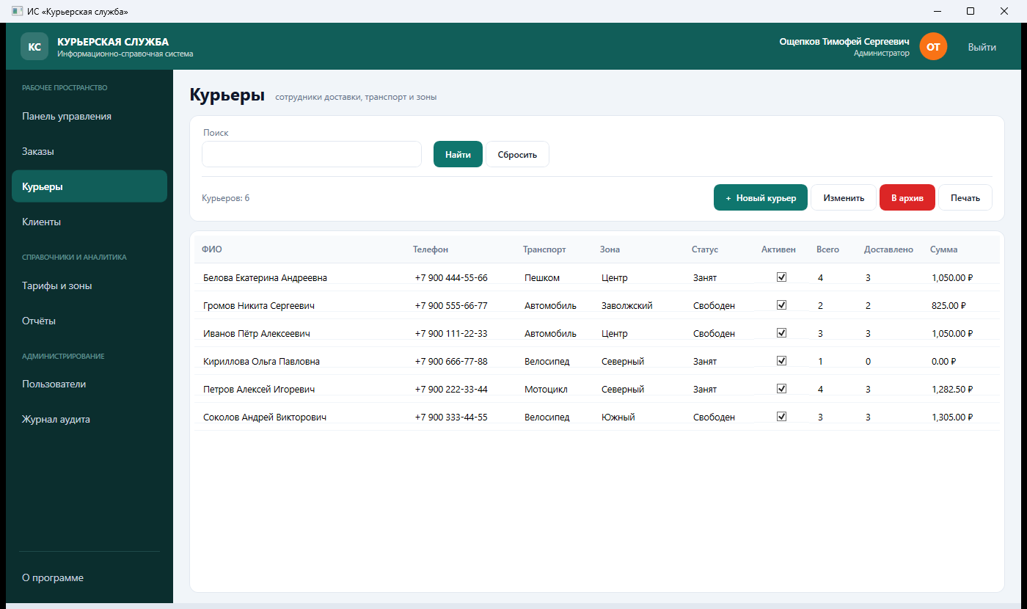
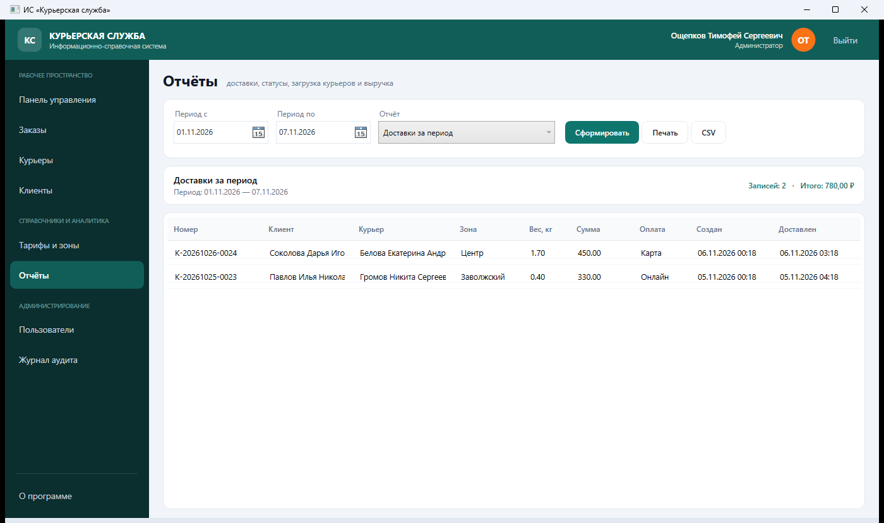
Интерфейс: курьеры и отчёты
загрузка сотрудников и аналитика по доставкам
Курьеры: транспорт, зона, статус, количество доставок
Отчёты: период, тип, печать и экспорт CSV
5 отчётов: доставки за период · заказы по статусам · загрузка курьеров · выручка по зонам · выручка по месяцам
ИС «Курьерская служба» · 2026
8
Notes:
Раздел курьеров показывает загрузку, транспорт и статус. Отчёты позволяют выбрать период и тип: доставки, статусы, загрузка, выручка по зонам и месяцам. Любой отчёт можно распечатать или выгрузить в CSV.

Slide 9
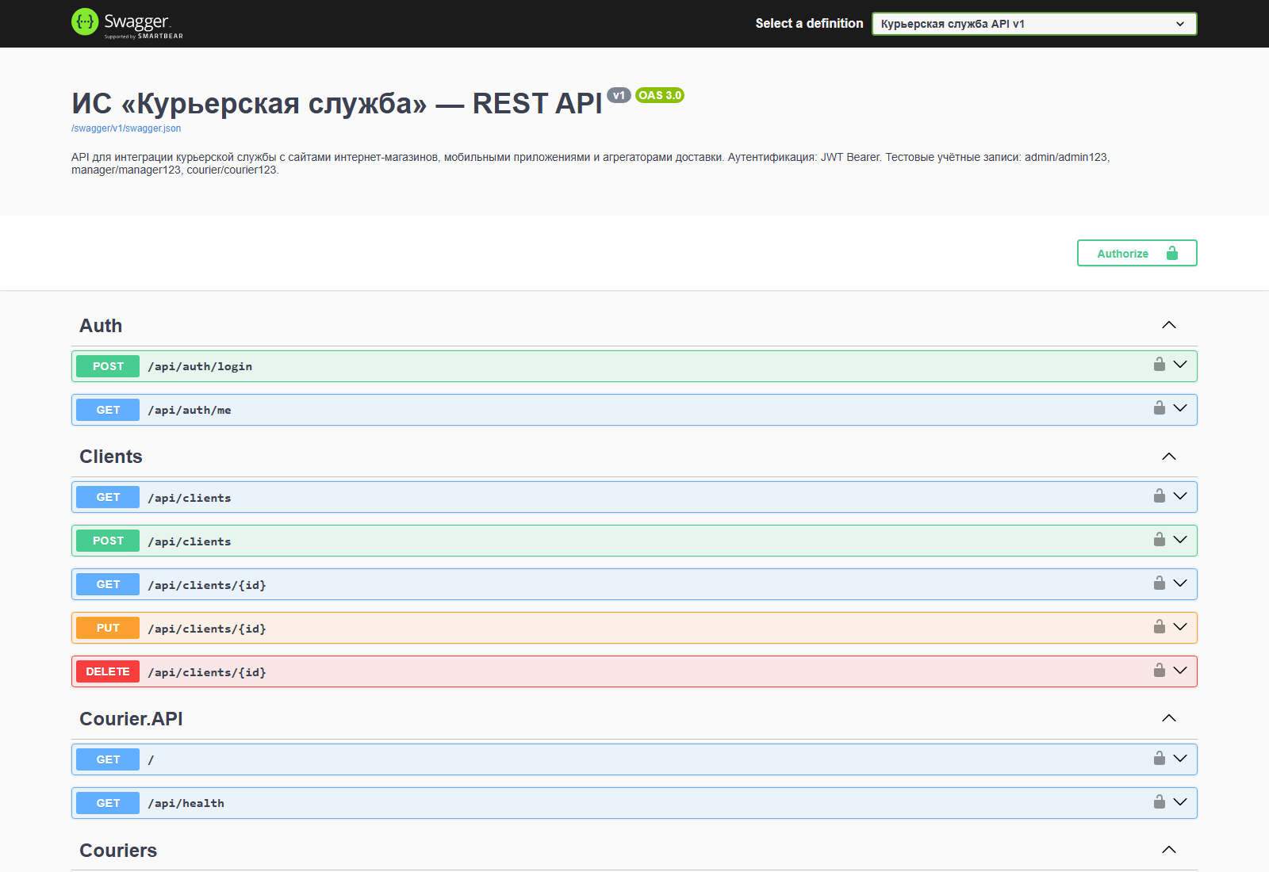
REST API: Swagger и роли
20+ endpoint'ов, JWT, разграничение прав
Что реализовано
• REST / JSON, ASP.NET Core 9;
• JWT Bearer, срок 120 минут;
• роли: Admin, Manager, Courier;
• CRUD заказов, клиентов, курьеров, тарифов;
• назначение курьера и смена статуса;
• отчёты и панель управления;
• Swagger / OpenAPI.
401
нет токена
403
нет прав
ИС «Курьерская служба» · 2026
9
Notes:
API реализовано на ASP.NET Core. Swagger показывает все маршруты. JWT защищает методы, роли ограничивают доступ. Без токена — 401, при недостатке прав — 403, при конфликте состояния — 409.

Slide 10
API: пример запроса и результаты тестирования
создание заказа и защита данных
POST /api/orders · Authorization: Bearer <token>
Безопасность
{
"clientId": 1,
"senderAddress": "г. Ярославль, ул. Свободы, 10",
"recipientFio": "Иванов Иван Иванович",
"recipientPhone": "+7 900 123-45-67",
"recipientAddress": "г. Ярославль, ул. Кирова, 5",
"weight": 2.5,
"zoneId": 1,
"paymentMethod": "Карта"
}
201 Created
{
"id": 25,
"nomer": "K-20261107-0001",
"price": 450.00
}
• SHA-256 + соль для паролей;
• JWT и проверка ролей;
• параметризованные SQL-запросы;
• FK / UNIQUE / CHECK и аудит.
Тестирование
10 / 10
автотестов пройдено
6 тест-кейсов
вход, создание, назначение,
API 401, API 201
Сборка: 0 ошибок
ИС «Курьерская служба» · 2026
10
Notes:
Пример: POST /api/orders создаёт заказ и возвращает 201 с номером и стоимостью. Безопасность: хеширование паролей, JWT, параметризованные запросы, ограничения БД. Все 10 автотестов и 6 тест-кейсов пройдены.

Slide 11
Заключение
цель достигнута, задачи решены
Цель достигнута
Результаты
Перспективы
• разработана БД MS SQL Server;
• создано WPF-приложение;
• реализован REST API с JWT и Swagger;
• система протестирована.
• 10 таблиц, 3НФ, 4 представления;
• 19 экранных форм, 3 роли;
• 20+ endpoint'ов;
• 10 автотестов, 6 тест-кейсов.
• карты и маршруты;
• SMS/push-уведомления;
• мобильное приложение курьера;
• интеграция с 1С и PostgreSQL.
Система готова к использованию и дальнейшему развитию.
ИС «Курьерская служба» · 2026
11
Notes:
Цель достигнута: созданы база, приложение и API. Получены навыки проектирования БД, WPF, REST, JWT и тестирования. Перспективы — карты, уведомления, мобильное приложение и интеграция с 1С.

Slide 12
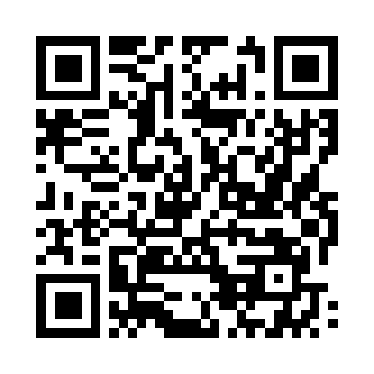
СПАСИБО ЗА ВНИМАНИЕ!
ИС «Курьерская служба»
Разработка информационно-справочной системы
на MS SQL Server, WPF и ASP.NET Core Web API
Ощепков Тимофей Сергеевич · группа ИС1-45
github.com/oschepkov-timofey/courier-service
Вопросы?
QR-код на репозиторий
Notes:
Спасибо за внимание! Проект размещён в репозитории GitHub, QR-код на слайде. Готов ответить на вопросы.

